Slide 1


Giuseppe Caprotti
29 febbraio 2024
1

Slide 2
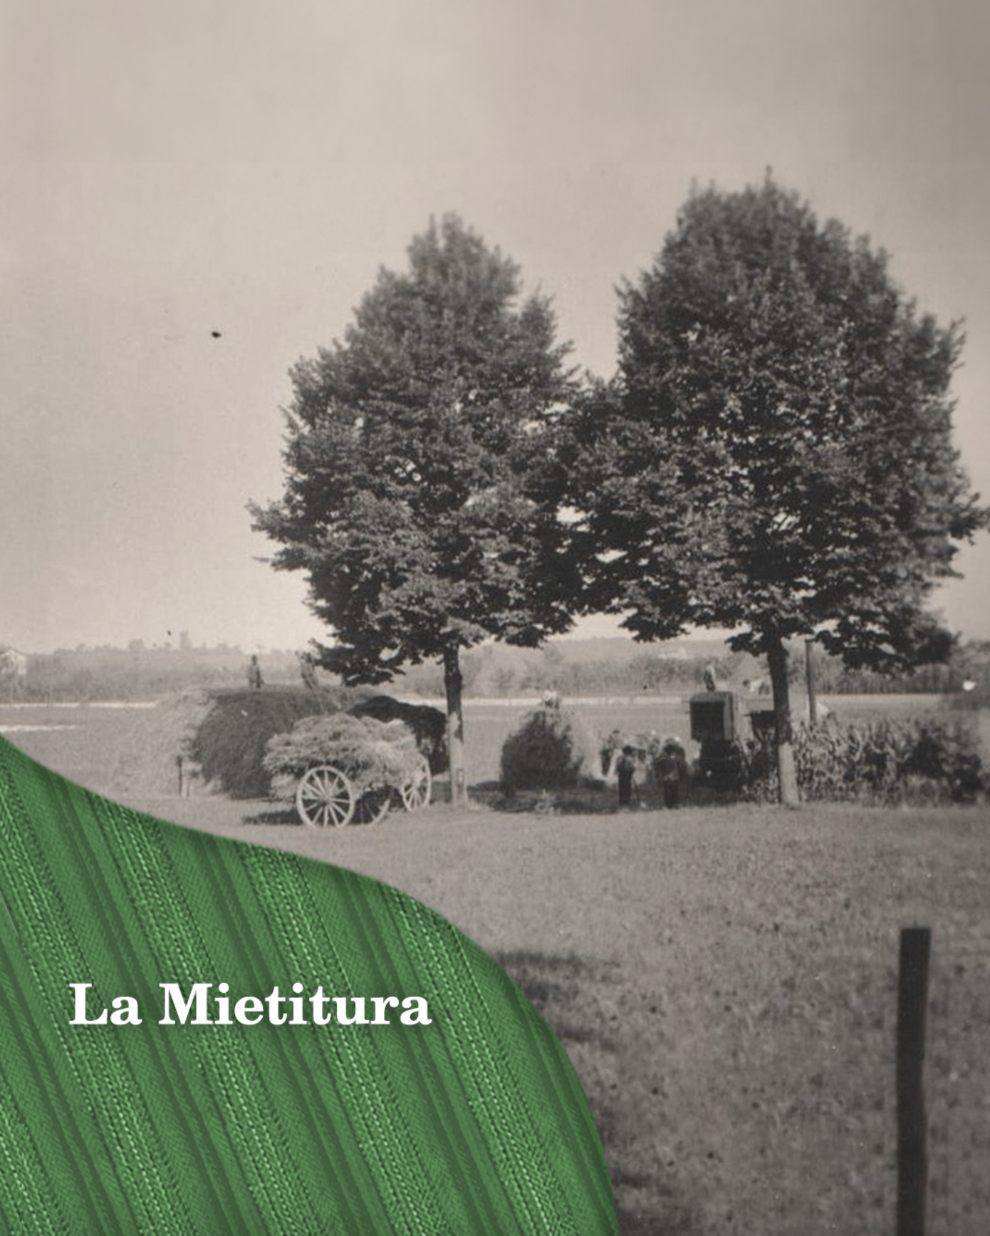
Una storia imprenditoriale che inizia nell’agricoltura nel ’600
2

Slide 3

3

Slide 4

Bernardo Caprotti con le maestranze
4

Slide 5

5

Slide 6

6

Slide 7

7

Slide 8

8

Slide 9

I tessuti
9

Slide 10
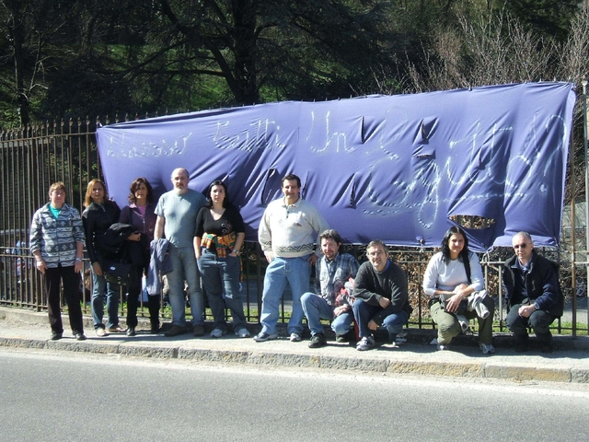
La chiusura della Manifattura, nel 2009
10

Slide 11

11

Slide 12

12

Slide 13

13

Slide 14

14

Slide 15

La fondazione
Guido Venosta
15

Slide 16

15

Slide 17
Grazie!
17

